Slide 1
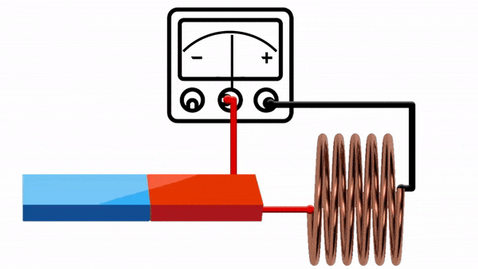
Nhắc lại kiến thức cũ
Vì sao khi đưa nam châm vào, ra ống dây kim điện kế bị lệch?
Hiện tượng cảm ứng điện từ: khi từ thông qua mạch kín biến thiên thì trong mạch xuất hiện dòng cảm ứng
Suất điện động cảm ứng xuất hiện trong mạch kín tỉ lệ với tốc độ biến thiên từ thông qua mạch kín đó
$$e=−N\frac{dΦ}{dt}$$
Φ = B.S.cosα : từ thông qua diện tích S
$$\vec{B}$$
$$α$$
$$\vec{n}$$
s

Slide 2
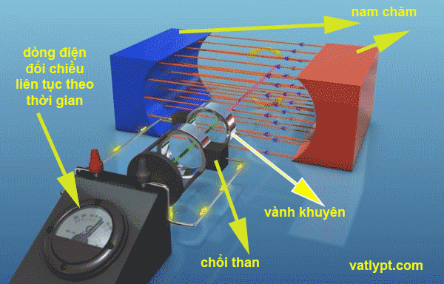
Đặt vấn đề
Vậy trong thực tế ở các máy phát điện, người ta tạo ra dòng điện như thế nào? Quay nam châm hay quay khung dây? Quay bằng cách nào?..

Slide 3
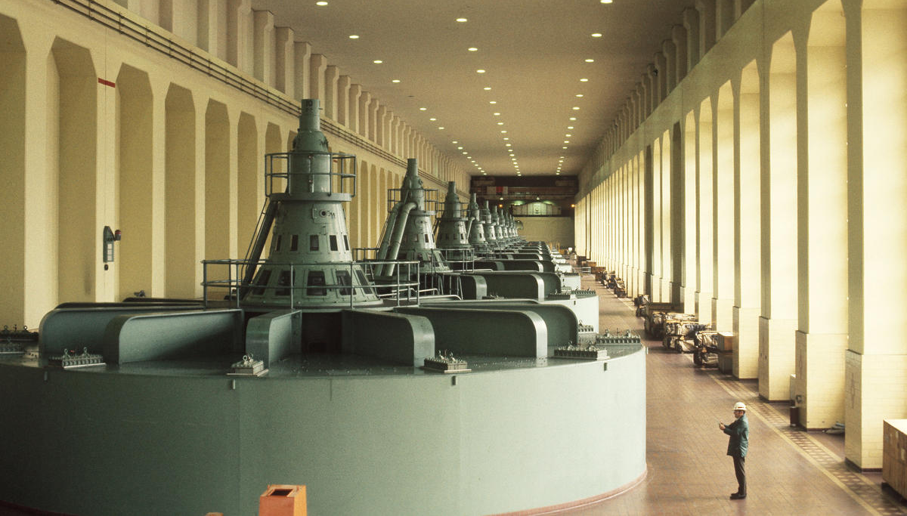
Bài 17
Máy phát điện xoay chiều

Slide 4
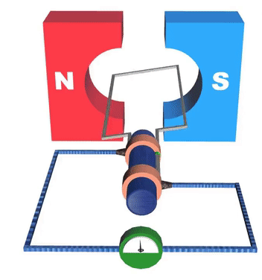
Nguyên tắc tạo ra dòng điện xoay chiều
Dựa trên hiện tượng cảm ứng điện từ. Khi từ thông qua một cuộn (hoặc vòng) dây biến thiên thì xuất hiện suất điện động cảm ứng ở hai đầu các dây. Nếu là mạch kín thì sẽ xuất hiện dòng điện biến thiên điều hoà.
1.Quay phần ứng (khung dây)
2. Quay phần cảm (nam châm)
Cần có cổ góp để lấy dòng điện ra, thường dùng cho máy phát điện công suất nhỏ
Dùng cho máy phát có công suất lớn
Trong bài sẽ trình bày loại này

Slide 5
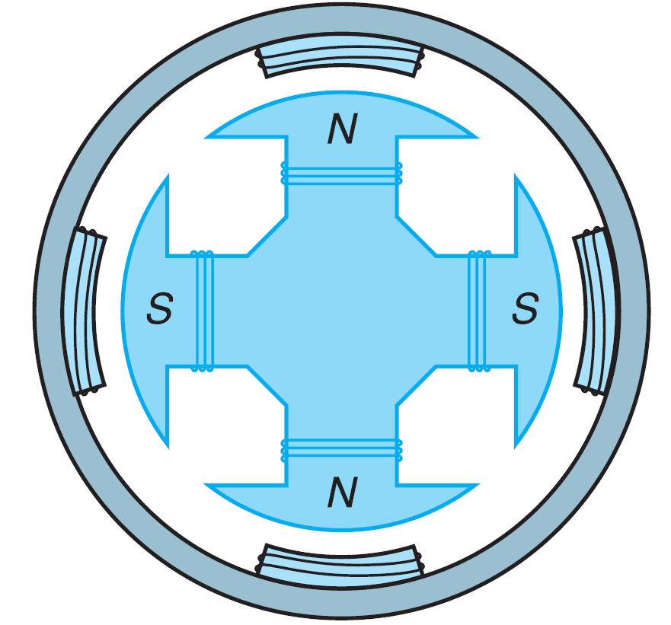
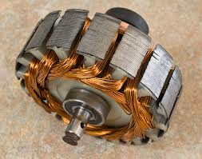
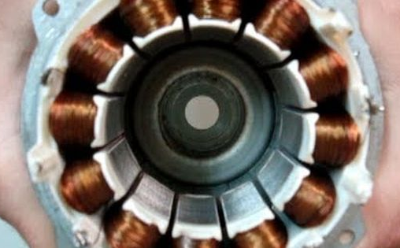
I
Máy phát điện xoay chiều một pha
1. Cấu tạo:
Gồm 2 bộ phận chính:
Phần cảm (rôto) tạo ra từ thông biến thiên bằng các nam châm quay.
Phần ứng (stato) gồm các cuộn dây giống nhau, cố định trên một vòng tròn
.
Máy phát điện xoay chiều 1 pha
Rotor: phần quay
Phần cảm –tạo ra từ trường
Stator: phần đứng yên
Phần ứng

Slide 6
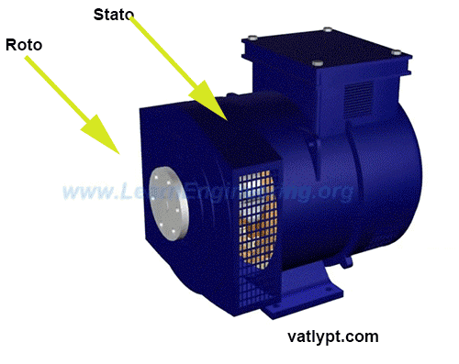
I
Máy phát điện xoay chiều một pha
2. Hoạt động
Dựa vào hiện tượng cảm ứng điện từ
Khi rôto quay, từ thông qua mỗi cuộn dây của stato biến thiên tuần hoàn với tần số: f = np
n: tốc độ quay (vòng/s),
p: số cặp cực
Kết quả, xuất hiện một suất điện động xoay chiều hình sin cùng tần số f
.

Slide 7
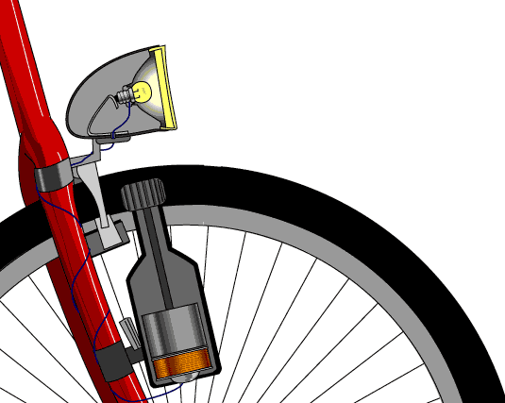
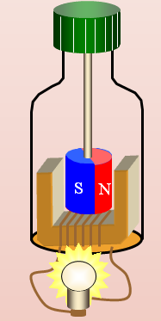
Vận dụng
Dynamo xe đạp hoạt động như thế nào?
Dynamo xe đạp là một máy phát điện xoay chiều 1 pha đơn giản
Bóng đèn
Dynamo xe đạp
Dựa vào hiện tượng cảm ứng điện từ. Khi đạp, bánh xe quay làm quay nam châm sinh ra từ trường biến thiên. Trong cuộn dây sẽ có dòng cảm ứng làm sáng bóng đèn
Núm xoay
Nam châm
Cuộn dây
cảm ứng

Slide 8
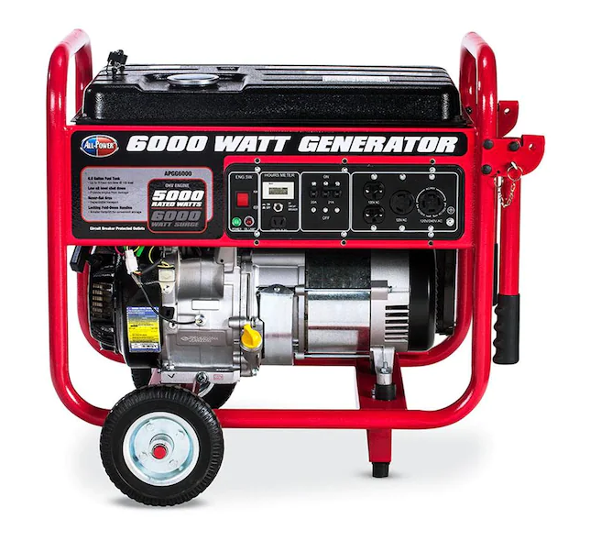
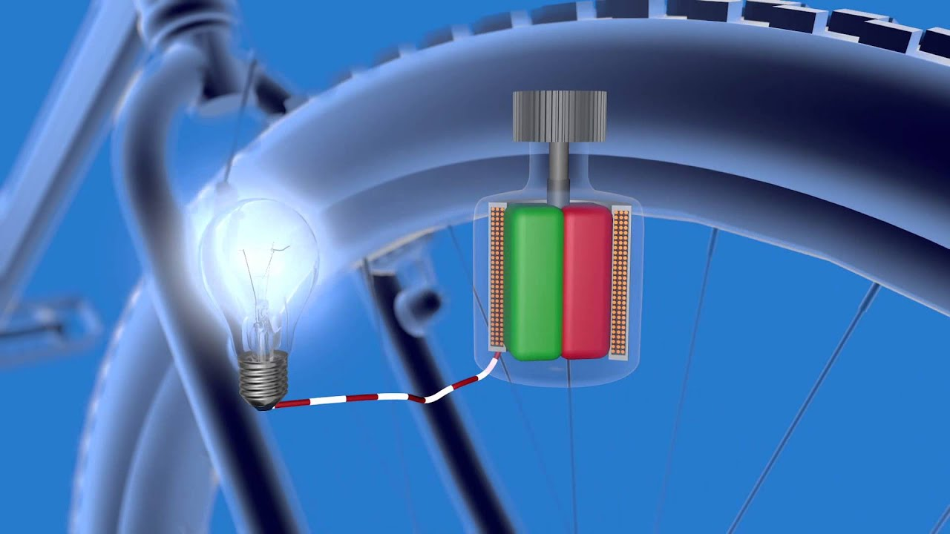
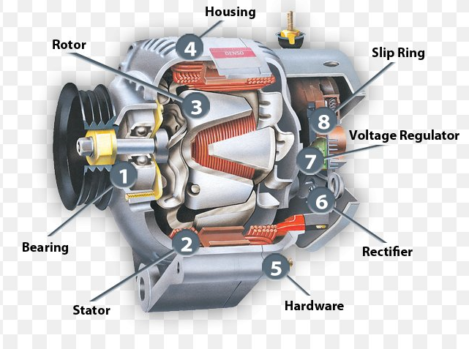
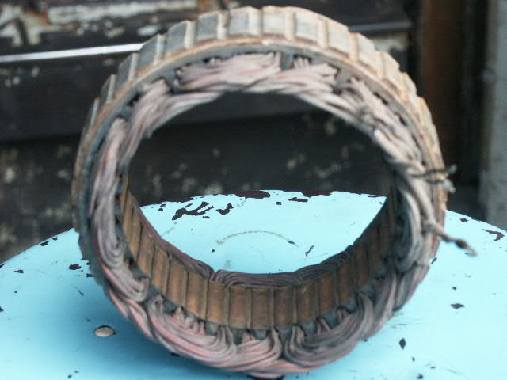
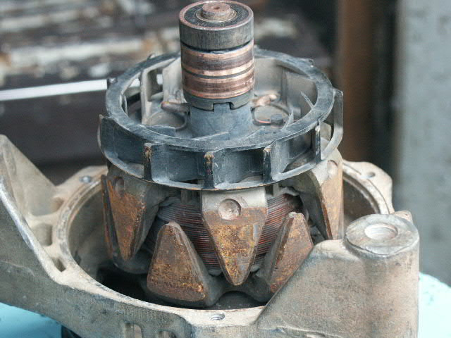
Một số máy phát điện xoay chiều một pha
Máy phát điện dự phòng
Dynamo xe đạp
Máy phát điện trong ô tô
Stator
Rotor

Slide 9
I
Máy phát điện xoay chiều một pha
Một máy phát điện quay 600vòng/phút có 5 cặp cực, sẽ tạo ra dòng điện xoay chiều với f bằng bao nhiêu?
⇒ Tần số của dòng điện xoay chiều:
f = np/60 = 5.600/60 = 50 Hz
Tại sao khi chế tạo máy phát điện xoay chiều một pha, cần phải mắc nhiều cặp cực NS xen kẽ nhau ?
Để giảm tốc độ quay của rôto.
Để tăng suất điện động cảm ứng (hiệu điện thế hai đầu máy phát). E₀ = NBSω

Slide 10
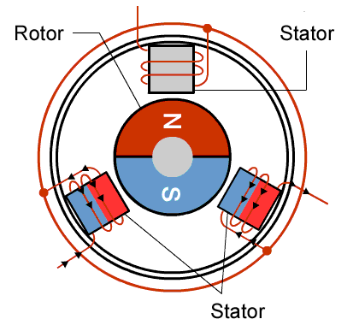
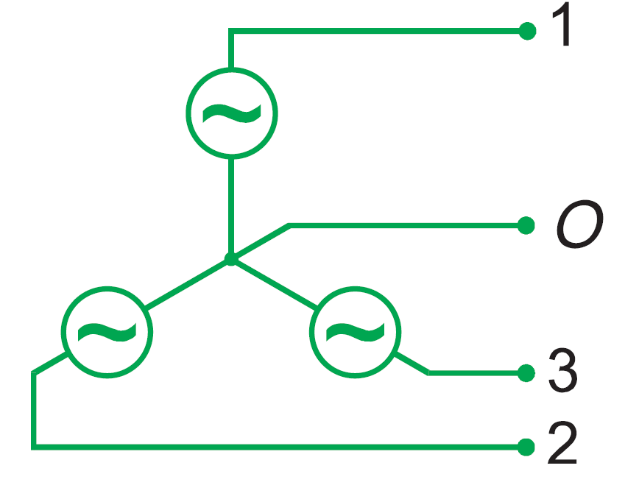
II
Máy phát điện xoay chiều ba pha
Máy phát ba pha là máy phát tạo ra 3 suất điện động xoay chiều hình sin cùng f, cùng biên độ và lệch nhau 2π/3.
1. Cấu tạo
Phần cảm (rôto): Một nam châm có thể quay quanh O
Phần ứng (stato): Ba cuộn dây hình trụ giống nhau gắn cố định trên vòng tròn, lệch nhau 120⁰.
Kí hiệu máy phát điện xoay chiều

Slide 11
II
Máy phát điện xoay chiều ba pha
A
X
e₃
e₁
e₂
2. Hoạt động
N
Khi nam châm quay, từ thông qua 3 cuộn dây biến thiên điều hòa theo t. Kết quả, trong 3 cuộn dây xuất hiện 3 suất điện động xoay chiều cùng f, cùng biên độ và lệch pha nhau $\frac{2π}{3}$
S
B
Z
Y
e₁= E₀ sin(ωt)
e₂= E₀ sin(ωt - 2π/3)
e₃= E₀ sin(ωt + 2π/3)
C

Slide 12
II
Máy phát điện xoay chiều ba pha
.
2. Dòng ba pha
Dòng ba pha là hệ ba dòng điện xoay chiều hình sin do máy phát điện xoay chiều 3 pha phát ra có cùng tần số, nhưng lệch pha với nhau 120⁰ từng đôi một.
i
i₁
i₂
i₃
O
T
t
T/3
T/3
Notes:
Nếu nối máy phát điện 3 pha với tải tiêu thụ thành mạch kín thì sẽ có dòng điện biến thiên điều hòa theo thời gian, 3 dòng điện này cũng lệch nhau góc 2π/3. Và ta gọi hệ 3 dòng điện này là dòng điện 3 pha

Slide 13
II
Máy phát điện xoay chiều ba pha
3. Cách mắc mạch ba pha
Các điện áp u₁₀, u₂₀, u₃₀ là điện áp pha.
1
Các điện áp u₁₂, u₂₃, u₃₁ là điện áp dây.
Dây pha 1
U_{pha}
Hệ thức giữa các điện áp hiệu dụng:
U_{dây}
O
$$U_{\text{d}\text{â}\text{y}}=\sqrt{3}U_{\text{pha}}$$
Dây trung hòa
Dây pha 3
3
2
Dây pha 2
$${\vec{U}}_{d12}$$
$$U_{day}^{2}=U_{pha}^{2}+U_{pha}^{2}−2U_{pha}U_{pha}\cos{1}20^{0}$$
$${\vec{U}}_{P1}$$
$$=3U_{pha}^{2}$$
$${\vec{U}}_{P2}$$

Slide 14
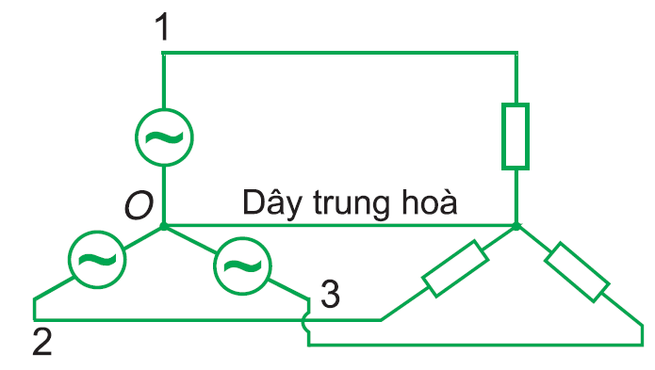
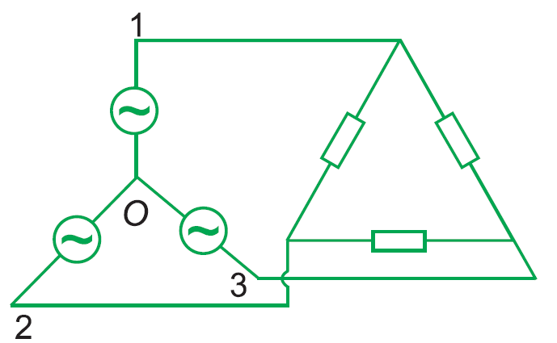
II
Máy phát điện xoay chiều ba pha
3. Cách mắc mạch ba pha
Máy phát ba pha được nối với ba mạch tiêu thụ điện năng (tải). Các tải được giả thiết là giống nhau: cùng điện trở, dung kháng và cảm kháng. Ta nói rằng các tải đối xứng
Trong mạch ba pha, các tải được mắc theo 2 cách
a. Mắc hình sao
b. Mắc hình tam giác

Slide 15
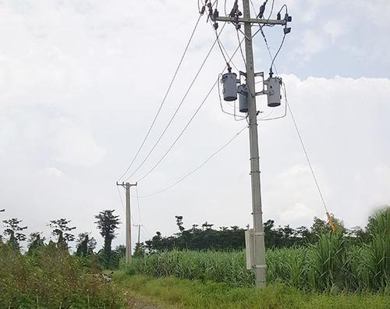
Vận dụng
Đường dây điện chúng ta đang dùng là nối hình sao hay tam giác?
Ba dây pha
Mạng điện dân dụng về các khu dân cư nối hình sao có dây trung tính
Dây trung tính

Slide 16
II
Máy phát điện xoay chiều ba pha
4. Ưu điểm của dòng ba pha
Truyền tải điện năng đi xa bằng dòng ba pha tiết kiệm được dây dẫn so với truyền tải bằng dòng một pha
Cung cấp điện cho các động cơ ba pha, dùng phổ biến trong các nhà máy, xí nghiệp.

Slide 17
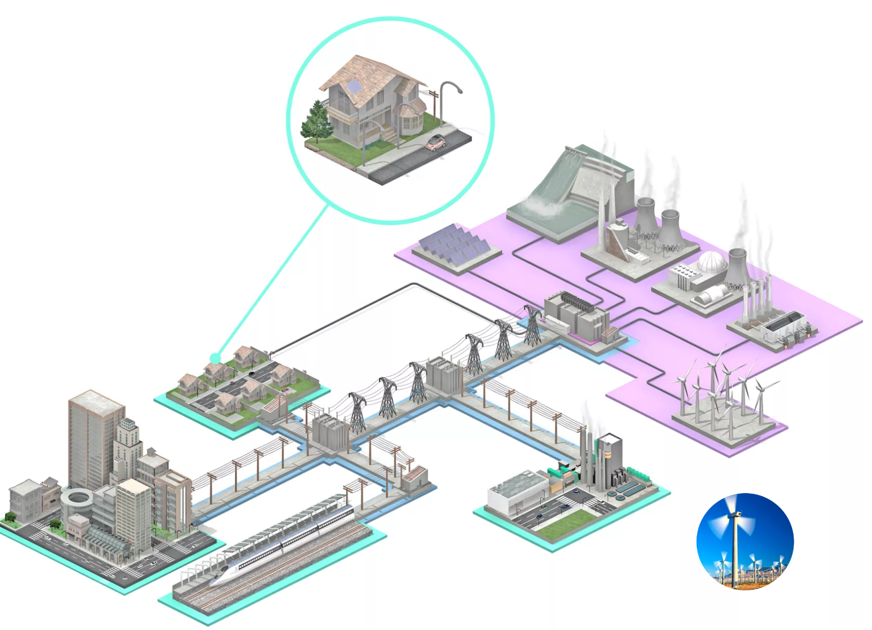
Trong thực tế người ta quay phần cảm (nam châm) như thế nào?
Dùng năng lượng từ phản ứng hạt nhân
Năng lượng từ gió
Động năng của nước
Nhiệt năng tỏa từ nguyên liệu hóa thạch
…

Slide 18
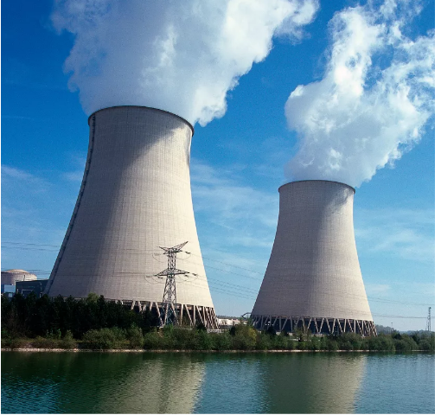
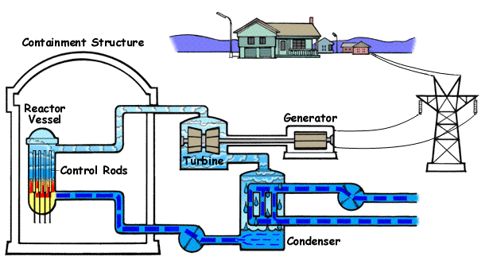
Nhà máy điện hạt nhân

Slide 19
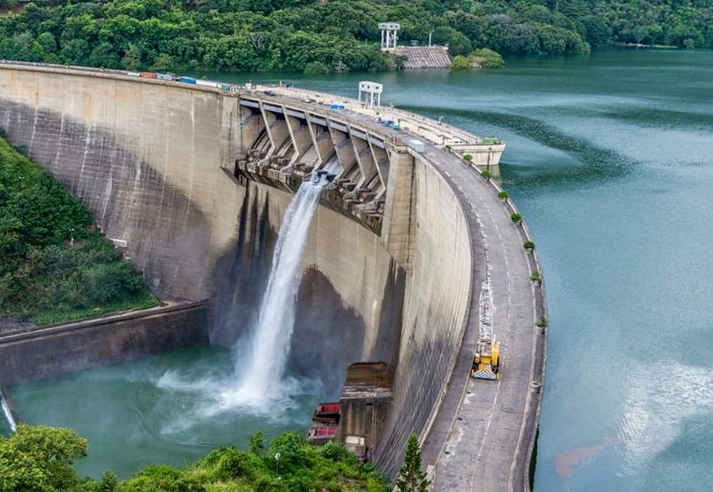
Nhà máy thủy điện

